Slide 1
Montering av seilfly. Er du godt nok opplært? Hva kan gå galt?
Rorkoblinger korrekt montert?
Høyderor og koblinger?
Vingebolter sikret?
Halevekter låst og sikret?
Batterier festet?
Seter, belter og instrumenter korrekt festet og montert?
Tyngdepunkt? Korrekt antall lodder montert og festet?
Har du god nok opplæring og utsjekk på flytypen når du signerer for montering og DI?
Hva signerer du for?
Låsetråder, splinter, låsemuttere og skiver korrekt montert?

Slide 2
Part 66 sertifikat for å montere et seilfly? Framtidig krav?
Når man monterer seilfly kan man gjøre feil.
Europeisk skadestatistikk har gjort EASA bekymret
God opplæring er viktig.
I forslag til ny VHB for seilfly har vi laget et nytt kapittel:
Artikkel 410 «Vinge, ror og L’Hotellier koblinger»
Men vi har også flere måter å montere fly på?

Slide 3
Fra vår egen historie og rapportering kan vi liste opp:
1975 SZD-25A Lis, Näsinge Sverige, fatal ulykke, ufullstendig montering av vinge.
1983, ASW-20, fatal ulykke, ikke koblet høyderor.
Rapport nr. 06-2012, Discus B, ufullstendig montert stabilisator (fløyet)
Rapport nr. 19-2015, LS4, ufullstendig montering av rorkoblinger.
Rapport nr. 03-2016 ASK-21, ufullstendig montering, flyet tatt i bruk
Rapport nr. 09-2020 LS4, ulåste rorkoblinger, ufullstendig montering.
OBSREG#150 Ulåste rorkoblinger, ufullstendig montering av L’Hotellier koblinger.
OBSREG#146 og 147, DG1001, haleloddene ikke sikret, ufullstendig lukking.
OBSREG#142, ASK-21, ikke utført daglig før flyging
OBSREG#149 Mangelfull utsjekk på ny flytype. Ikke opplært og lest flyets manualer.
OBSREG #163 LS4, usikret rorkobling

Slide 4
OBSREG#27 Mutter fra dekompresjonsventil løsnet
Mutter på dekompresjonsventil hadde løsnet. Oppdaget ved daglig ettersyn. Mutteren ble observert i motorrommet.
Den ble fjernet, og ny mutter ble installert (det at mutteren løsnet tyder på dårlig låsing av mutteren, derfor ble det installert ny låsemutter).
En god DI er viktig.
Har mutteren blitt skrudd helt inn slik at minst en gjenge synes?

Slide 5
Rapport 06-2012 Discus B Ufullstendig montert stabilisator (fløyet)
Discusen ble montert og tatt daglig på av seilflyger med erfaring på høyverdige seilfly (70t+) og rundt 20 timer på aktuell flytype. Han fløy årets første tur selv.
Jeg var neste i køen og skulle fly utsjekkstur på flyet. Under tilbake dytting til ny avgang bemerket jeg at høyderorets innfesting (tapp som fester høyderoret i forkant av halen) stakk ut ifra kroppen.
Daværende fartøysjef mente at det var slik den skulle være og det var eventuelt bare å teipe over. Tappen stakk ut omtrent 1.5cm.
Jeg fløy min utsjekkstur og gjennomførte enkle steileøvelser samt flyging i hastigheter opp mot Va. Turen varte i en halvtime og landing ble gjennomført normalt.
Under de-rigging av flyet ble det kommentert at høyderoret ikke var montert riktig. Den tappen skulle helt inn for å låse høyderoret i sin plass. Han som fløy første tur ble konfrontert med dette og det ble oppdaget at han heller ikke visste at det var slik den skulle festes.
Temaet ble tatt opp felles samme dag for alle deltakere slik at alle ble informert om hva som har hendt og korrekt montering av høyderor på denne flytypen.
Alvorligheten av hendelsen ble presisert ettertrykkelig!

Slide 6
Rapport 03-2016 ASK-21 Ufullstendig montering, flyet tatt i bruk
Det ble gjennomført en sklitur med ASK’n på lørdag 12 mars. Søndag 13 mars ble flyet fløyet 3 turer og til sammen 2 timer og 30 minutter i bølgeforhold.
Under den 3 turen ble pilot oppmerksom på et unormalt vindsus fra vingene. Etter landing sjekker pilot flyet og oppdager at vingeboltene i bakkant av vingene var på vei ut av posisjon.
Etter nærmere inspeksjon viser det seg at boltene ikke er presset langt nok ned i vingeflaten slik og at fjærbelastet splint ikke har låst boltene på plass.
Tiltak Når et fly monteres av flere personer må det være en med kunnskap om flytypen som tar ansvar for å kontrollere flyet.

Slide 7
OBSREG#147 Takk for at du sa ifra./Takk for at du innrømte feil. OBSREG#146 Loddene ikke festet/Takk for at du sa ifra.
DG1001 – To nesten like hendelser med lodder. Mangelfulle utsjekker?
Jeg fortalte instruktøren at jeg tilfeldigvis hadde avverget at en elev hadde tatt av uten at halevektene var skikkelig låst.
Instruktøren visste ikke at kontinuerlig blinking varsler at loddene ikke er skikkelig låste.
Ved utsjekk på DG1001 må det spesielt fokuseres på viktigheten av å ha kontroll på vekt og balanse. Det å kunne vektsystemet dvs; lese vekttabellen, bytte vekter, åpne/stenge luka i halen, vekter i forsete samt forstå lyssignaler i cockpit er essensielt. Fly ute av balanse og utenfor vektkonvolutten er potensielt farlige å fly!

Slide 8
OBSREG#149 Mangelfull utsjekk på ny flytype
Under utsjekk på en ny flytype ble eleven bedt om å fylle ut utsjekkskjemaet. Eleven viste ikke om våre utsjekksskjemaer? Etter at han ble vist de var han enig i at det var mye som står der som det er bra å kunne når man skal fly et nytt seilfly sikkert under alle forhold.
Flyets flight manual.
Hastigheter, begrensinger for luftbremser, montering, spinn, vekter, vannballast, lovlige øvelser, osv.???
En gjennomgang av flyets manual og utfylling av utsjekkskjema er obligatorisk for utsjekk på nye typer seilfly.
Det bør også følges opp med en montering/demontering av flyet under veiledning.

Slide 9
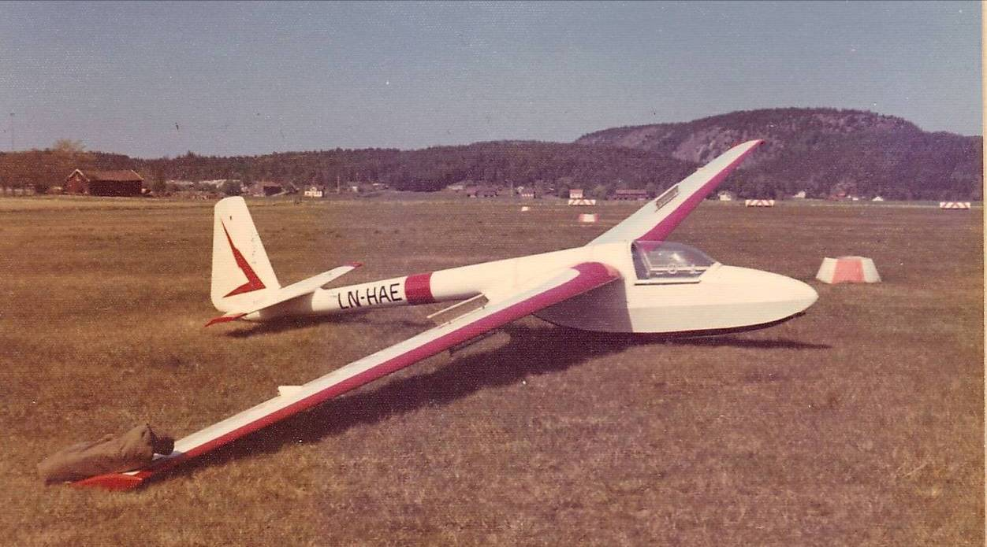
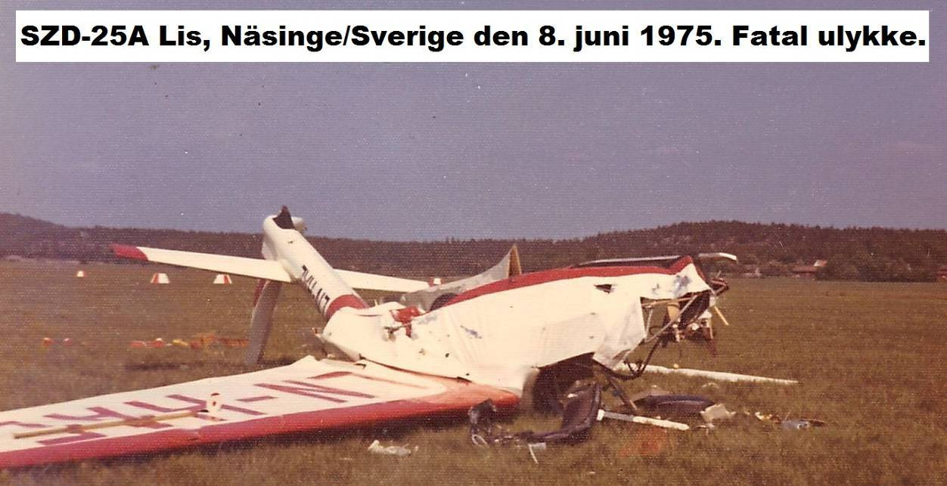
Eksempel på ufullstendig montering
Den ene vingen var ikke skikkelig montert.
(hovedbolt).

Slide 10
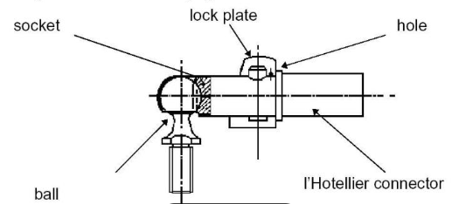
L’Hotellier koblinger. Kan løsne.
Ca. 1978 Ikke koblet høyderor. Fatalt.
Rapport nr. 19 /2015 Ufullstendig montering av rorkoblinger. LS4.
Dårlig sjekk av koblinger ved utsjekk av instruktør.
Instruktøren bør skjerpe seg?
Rapport nr. 09/2020 Ulåste rorkoblinger, ufullstendig montering. LS4.
Oppdaget at rorene ikke var låst under demontering etter utelanding.
OBSREG#150 Ulåste rorkoblinger, ufullstendig montering av L’Hotellier koblinger.
En kobling feilmontert. Oppdaget under positiv rorkontroll. Et balanseror var løst.
Notes:
Det antas at kobling er delvis montert over kule, deretter er hylse skrudd inn til det den traff kobling (altså ikke nok til å sikre koblingen). Heldigvis har koblingen vært skrudd litt tilbake, slik at den heldigvis løsnet under positiv rorkontroll.
Jeg monterte koblingen korrekt etterpå og verifiserte at hylse var korrekt påmontert ved å prøve å løsne "fjærkobling".

Slide 11
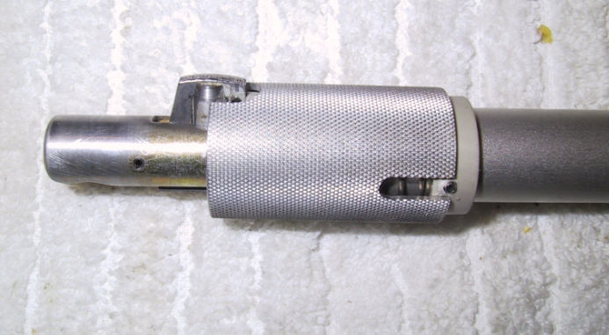
L’Hotellier koblinger. Typer.
Fig 2 og 2A. Låsepinne settes inn i låseplata
Fig 3. Låsehylse skrus over låseplata
Fig 4. Låsetråd settes inn i låseplata
Fig 5. Fjærbelastet låsehylse skyves over låsplata.

Slide 12
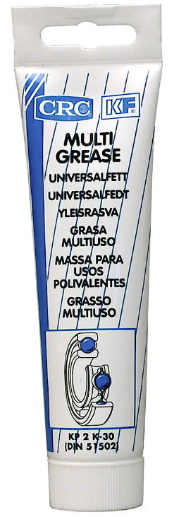
L’Hotellier koblinger. Grease.
Under hver montering smøres koblingen med grease av god kvalitet. Det vil si all fett av et anerkjent merke som tåler kulde. => -20°C

Slide 13
L’Hotellier koblinger. Anbefaling:
Alle som skal montere seilfly må ha praktisk opplæring i L`Hotellier koblinger.
En monterer, kobler, sikrer og signerer for montering.
En annen kontrollerer til slutt og signerer for DI. (Kameratsjekk)
Positiv rorkontroll.

Slide 14
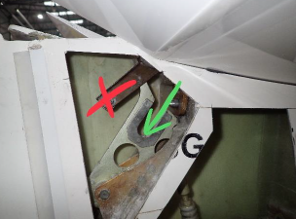
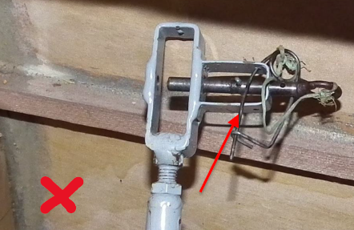
Referanser og mer informasjon: EASA Safety Publications Tool (europa.eu)
EASA SIB No: 2012-04 L´Hotellier Ball and Swivel Joints Quick Connectors – Positive Check of Control Surfaces
EASA SIB No.: 2019-07 Sailplane Rigging – Procedures, Inspections and Training.
Mange eksempler med flere flytyper koblinger.

